Slide 1
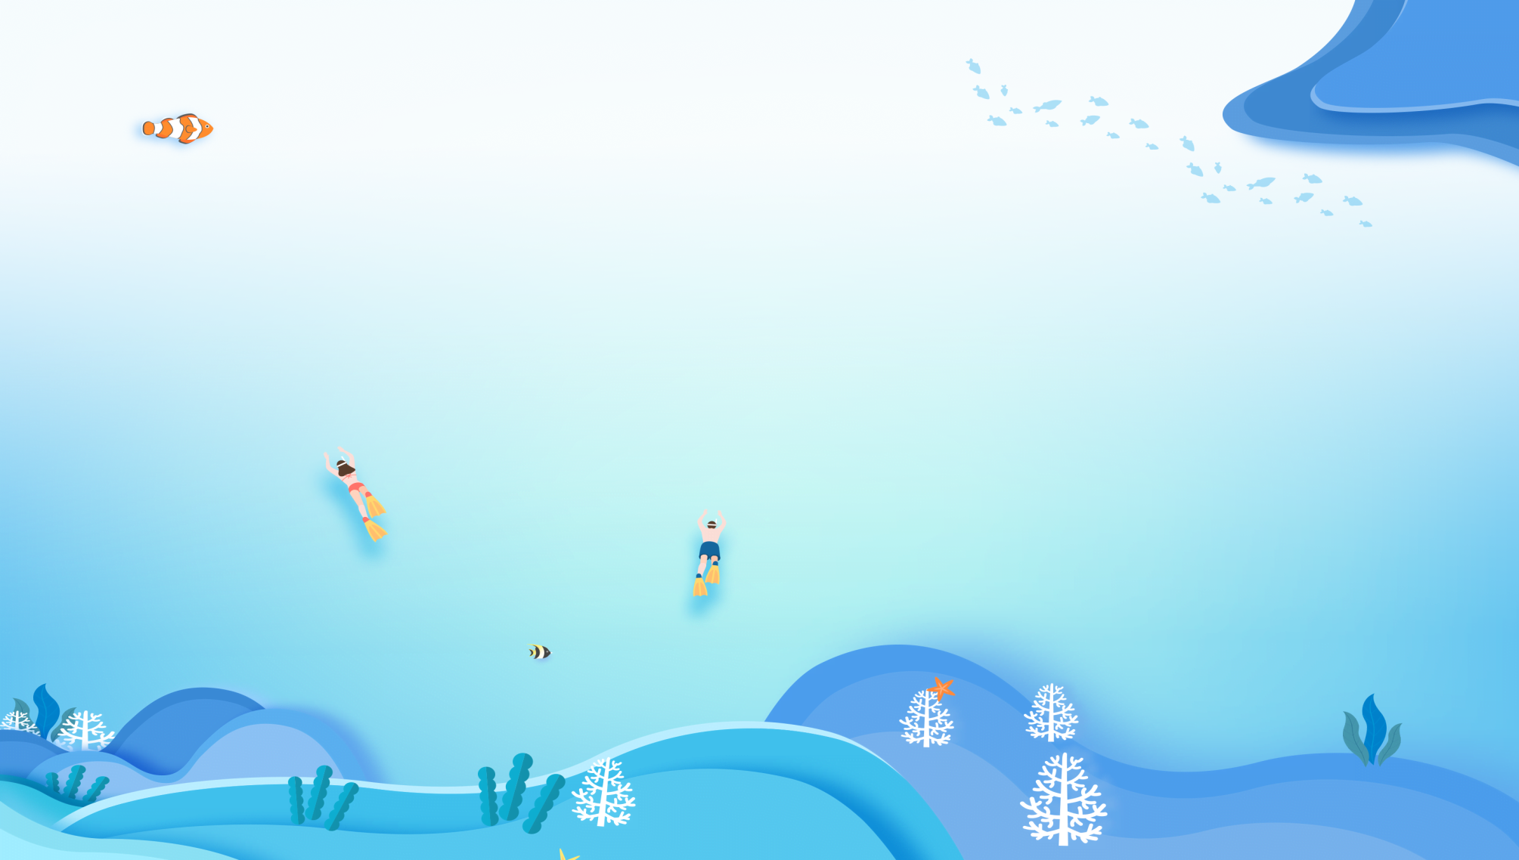
Khởi động
Khởi động

Slide 2



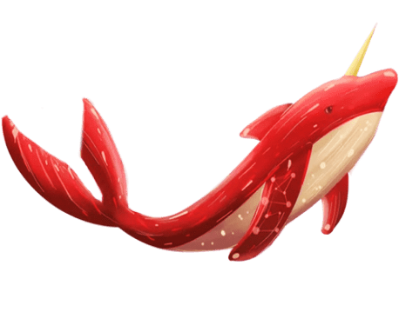
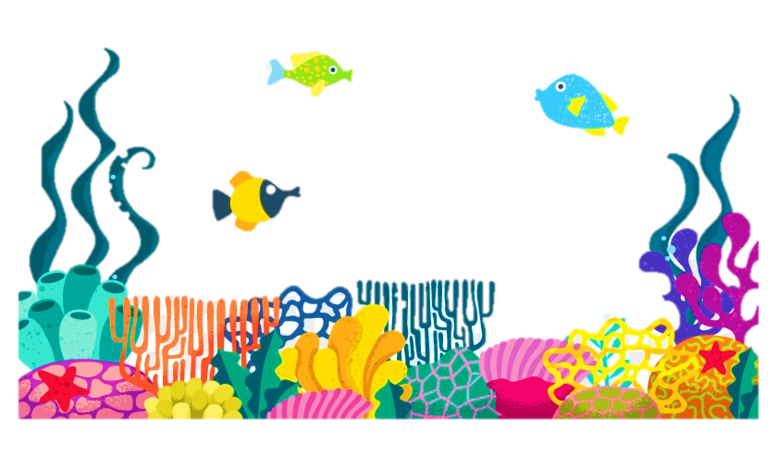
Trò chuyện
Trò chuyện

Slide 3
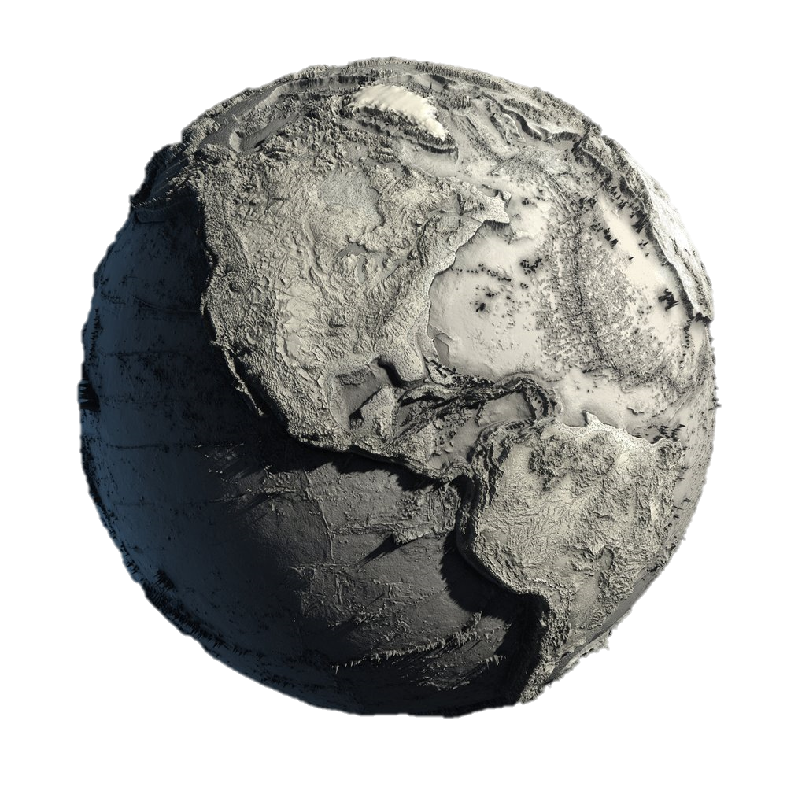

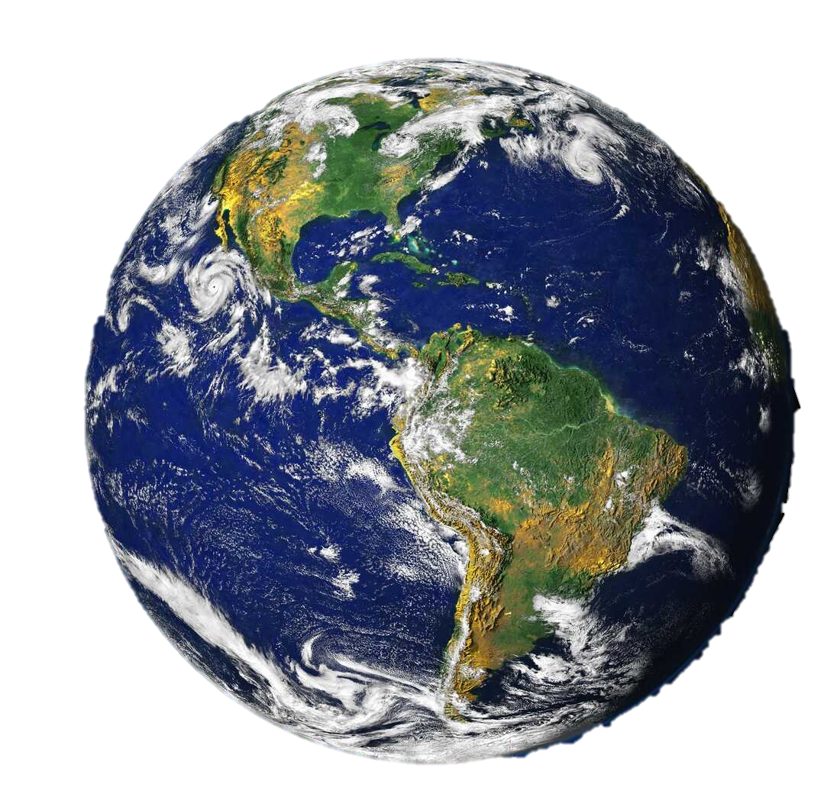
Nếu trên Trái Đất không còn nước thì chuyện gì sẽ xảy ra với chúng ta?

Slide 4






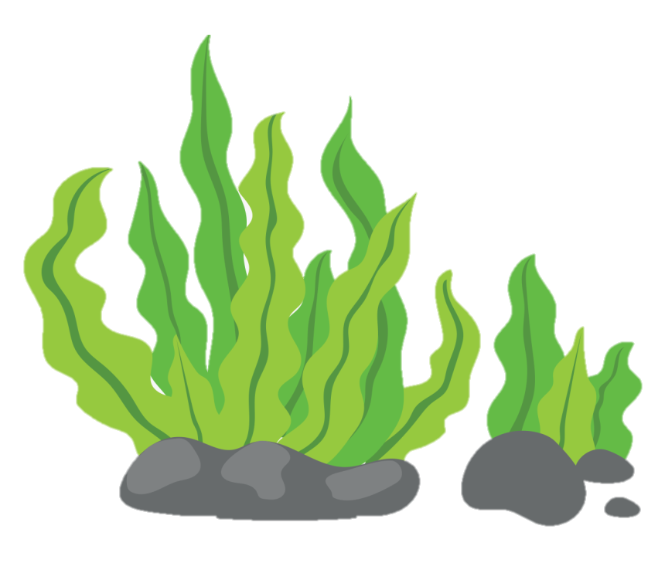
Khoa học
Nước cần cho
Nước cần cho
sự sống
sự sống

Slide 5
Mục tiêu bài học
1. Kiến thức
- Nêu được vai trò của nước trong đời sống, sản xuất và sinh hoạt:
+Nước giúp cơ thể hấp thu được những chất dinh dưỡng hoà tan lấy từ thức ăn và tạo thành các chất cần cho sự sống của sinh vật. Nước giúp thải các chất thừa, chất độc hại.
+ Nước được sử dụng trong đời sống hằng ngày, trong sản xuất nông nghiệp, công nghiệp.
2. Kĩ năng
- Xác định được tầm quan trọng của nước và vai trò của nước.
3. Phẩm chất
- Có ý thức bảo vệ nguồn nước.
4. Góp phần phát triển các năng lực:
- NL giải quyết vấn đề và sáng tạo, NL hợp tác.
TKNL: HS biết được nước cần cho sự sống của con người, động vật, thực vật như thế nào, từ đó hình thành ý thức tiết kiệm nước.

Slide 6
Khám phá
Khám phá

Slide 7
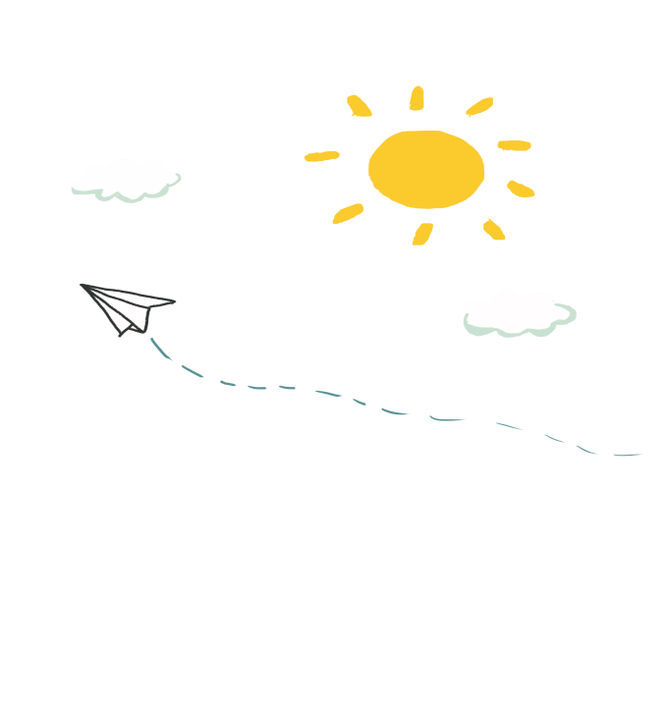

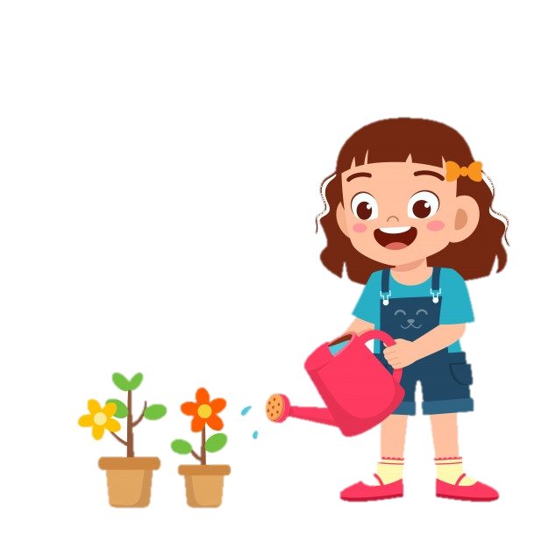
Vai trò của nước đối với
đời sống của con người,
động vật và thực vật
HOẠT ĐỘNG 1

Slide 8
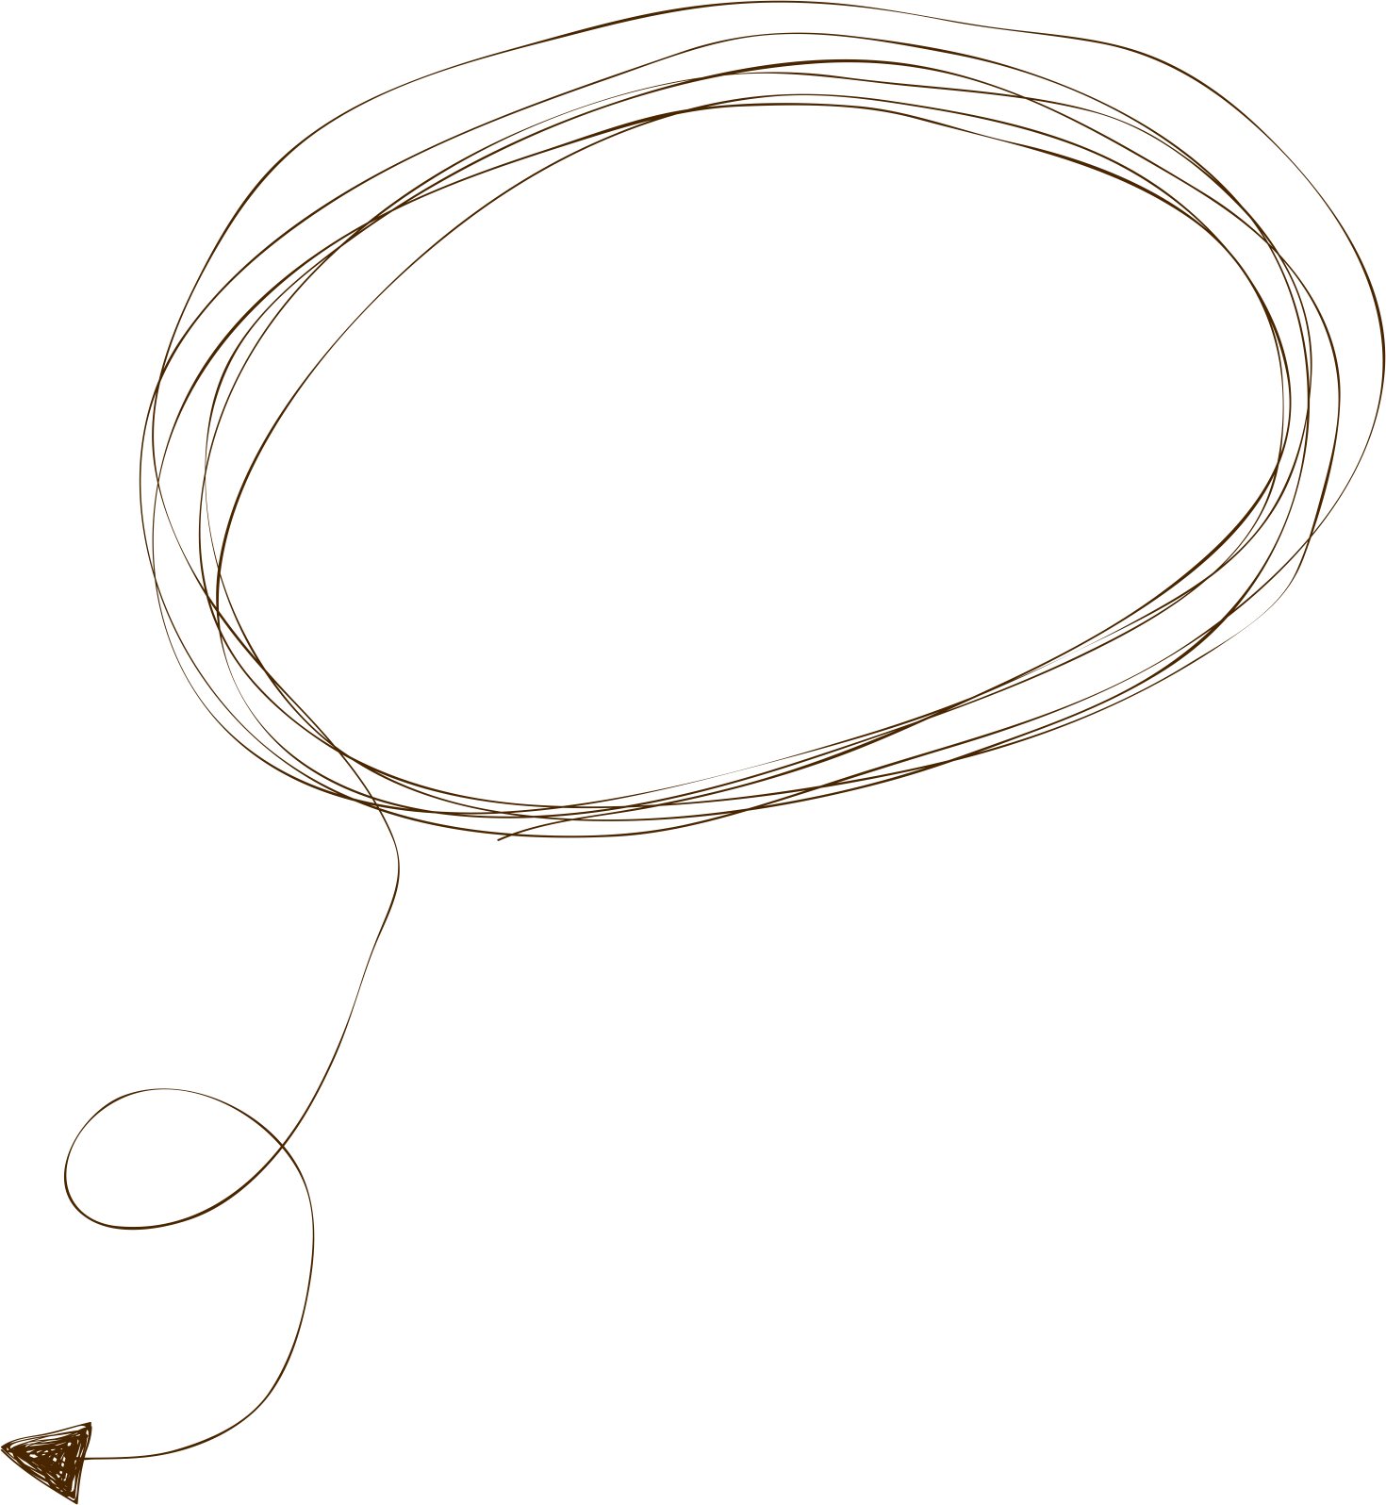

Xem video và cho biết điều gì sẽ xảy ra nếu cuộc sống của con người thiếu nước
Xem video và cho biết điều gì sẽ xảy ra nếu cuộc sống của con người thiếu nước

Slide 9


Slide 10
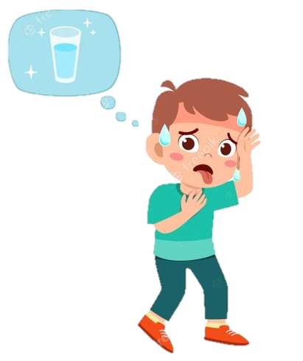
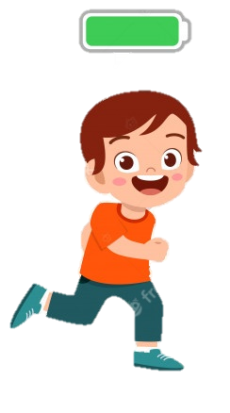
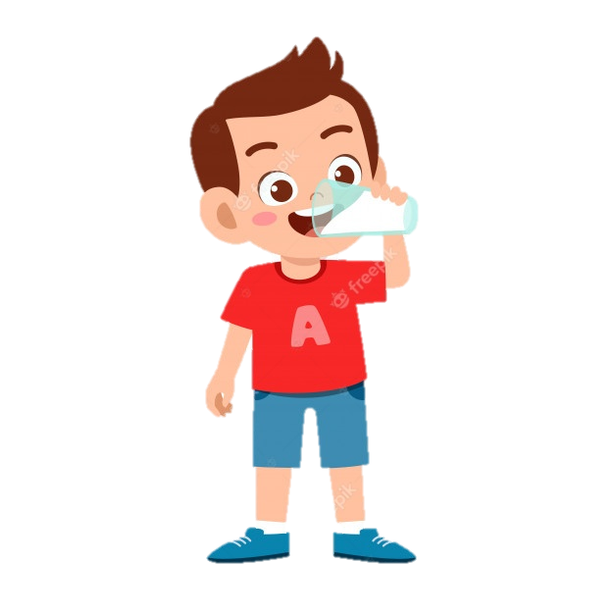

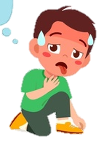
NƯỚC CẦN CHO SỰ SỐNG CỦA CON NGƯỜI
Điều gì xảy ra nếu con người thiếu nước?
Thiếu nước con người sẽ không sống nổi.
Con người sẽ chết vì khát. Cơ thể con người sẽ không hấp thụ được các chất dinh dưỡng hòa tan lấy từ thức ăn.

Slide 11
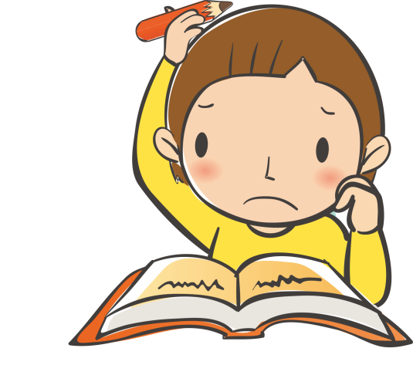
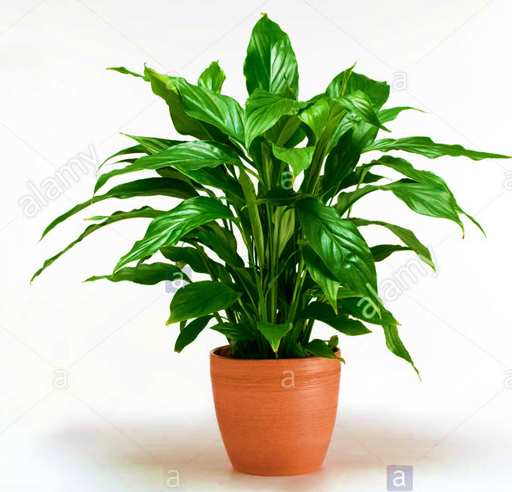

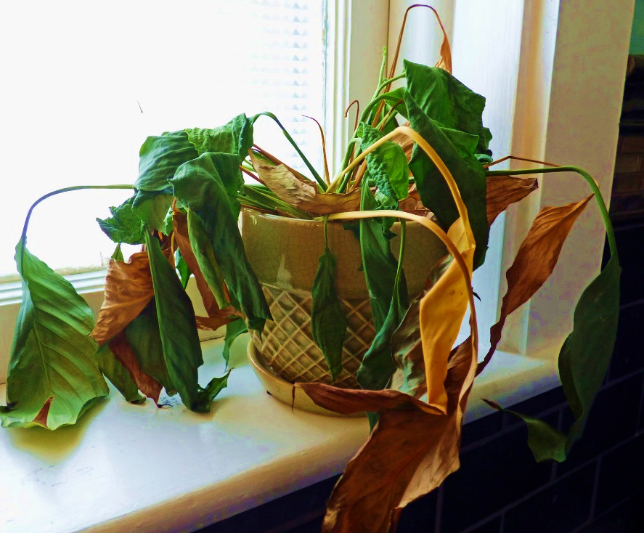
Điều gì xảy ra nếu cây cối thiếu nước?
THIẾU NƯỚC CÂY CỐI SẼ BỊ HÉO, CHẾT,…
Cây tưới đủ nước
Cây thiếu nước
Cây không tưới nước

Slide 12

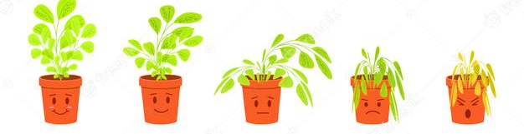
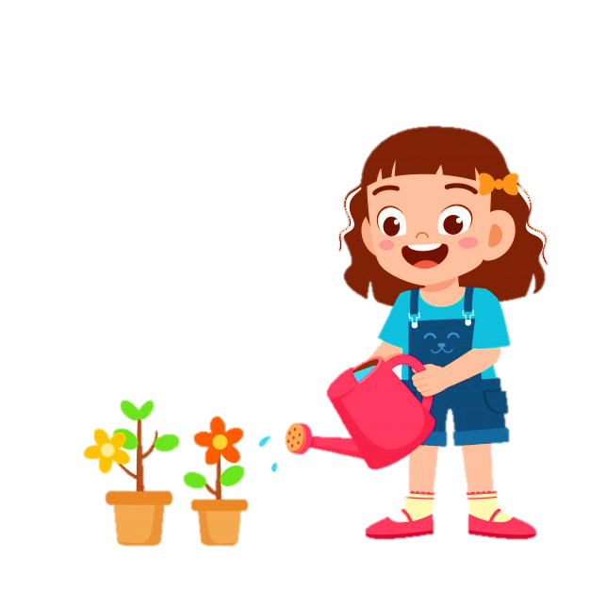
Nếu thiếu nước cây cối sẽ bị héo, chết,
cây không lớn hay không nảy mầm được.

Slide 13
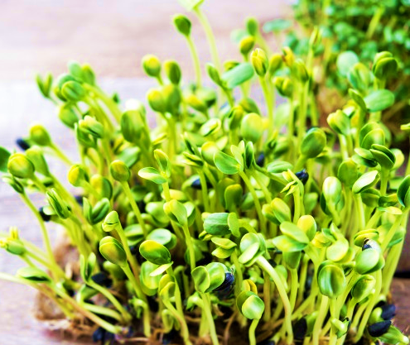
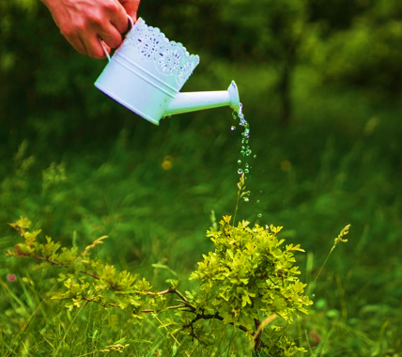
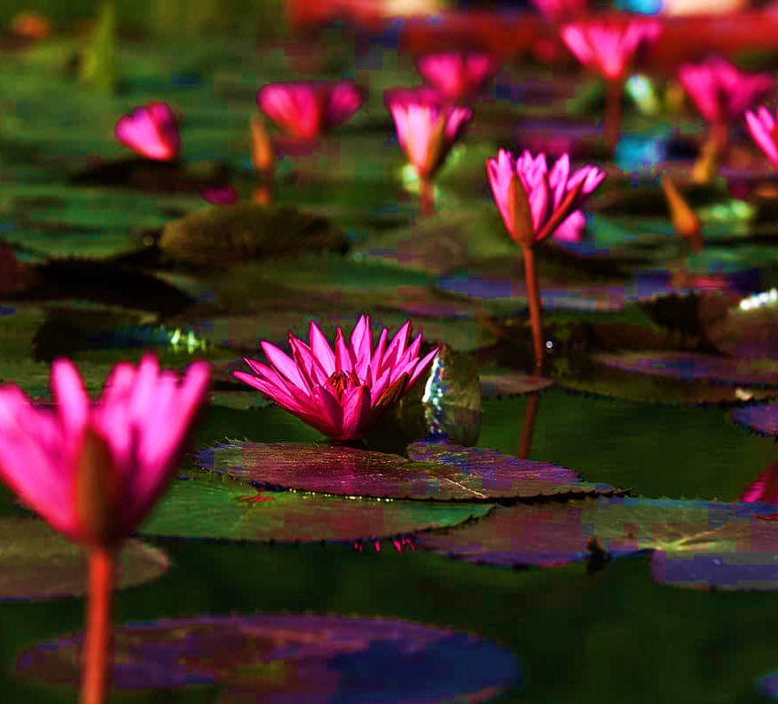
NƯỚC CẦN CHO SỰ SỐNG CỦA CÂY
Cây cần nước để nảy mầm
Cây cần nước để phát triển
Nước là môi trường sống của cây

Slide 14
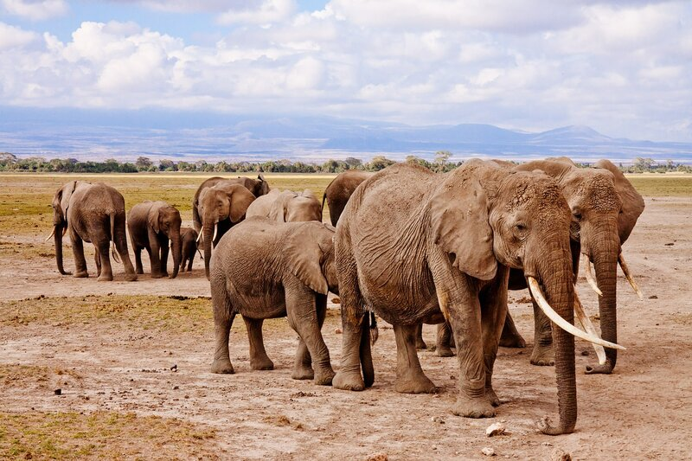
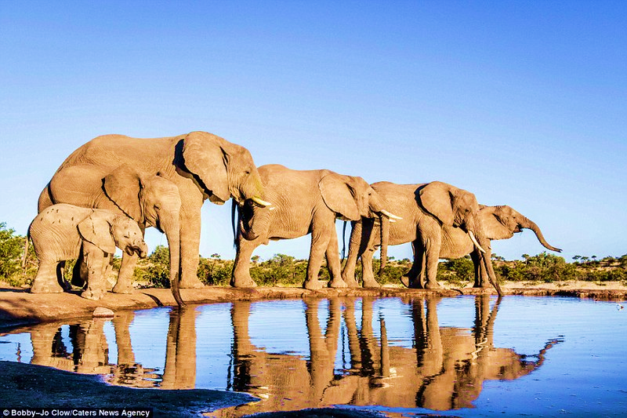
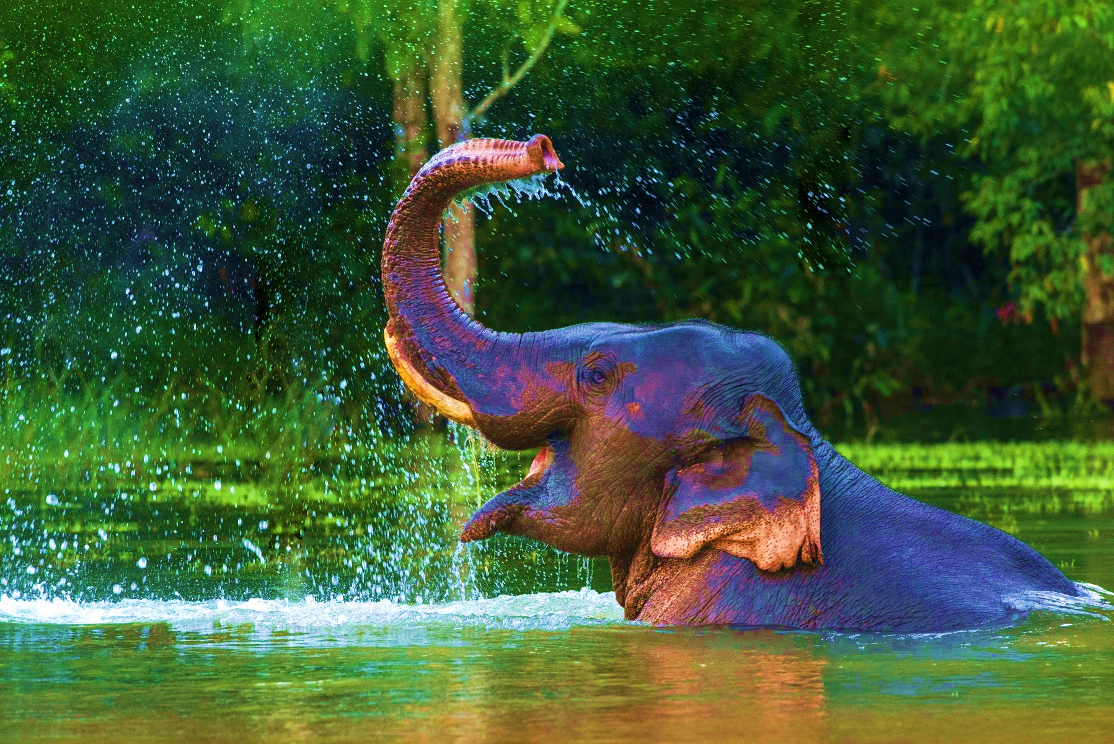
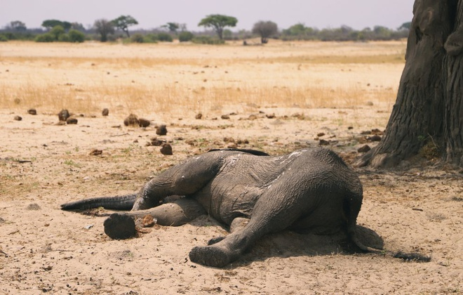


Thử đoán xem chuyện gì đã xảy ra?
Động vật sẽ chết khát nếu thiếu nước
Điều gì xảy ra nếu động vật thiếu nước?
Voi bị chết vì thiếu nước để uống

Slide 15
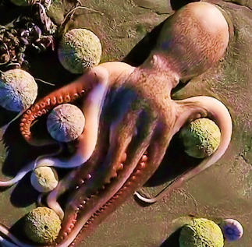
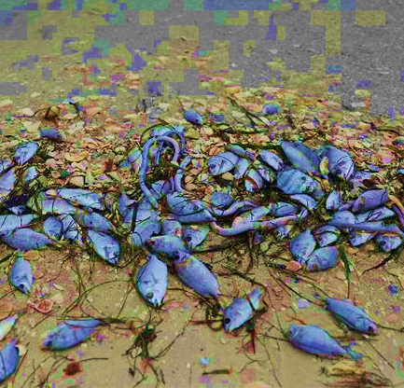
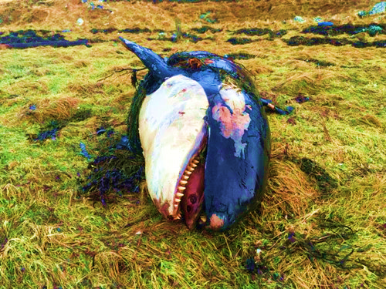


Nếu đại dương không còn nước thì các loại sinh vật biển như: cá, tôm, cua,..sẽ sống như thế nào?
CÁC LOẠI ĐỘNG VẬT BIỂN BỊ TUYỆT CHỦNG

Slide 16

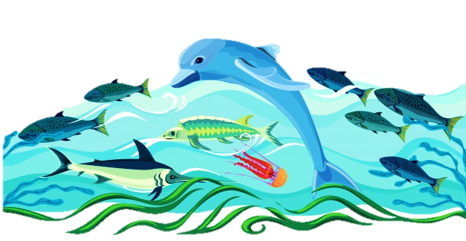
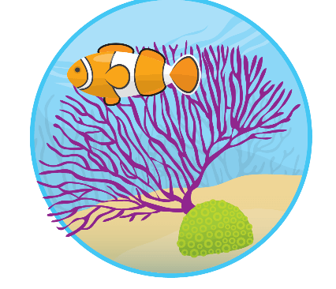
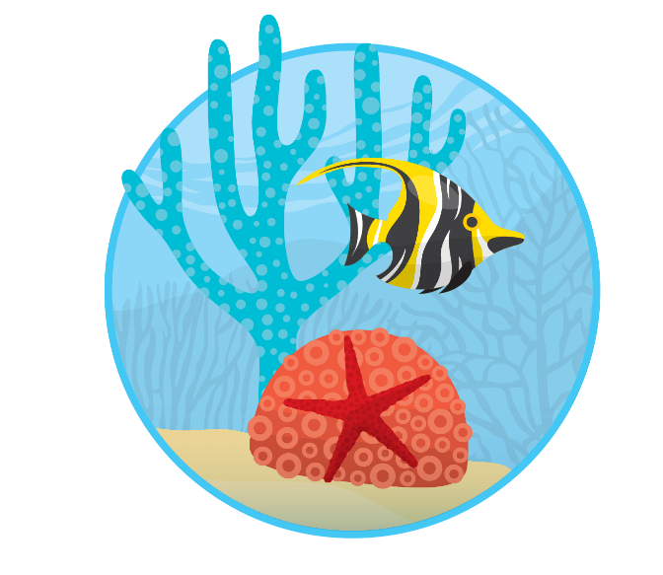
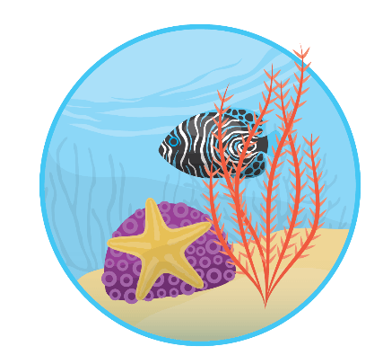




Nếu thiếu nước động vật sẽ chết khát, một số loài sống ở môi trường nước như cá, tôm, cua,... sẽ bị tuyệt chủng

Slide 17

Nước cần cho sự sống của sinh vật
Nước chiếm phần lớn trọng lượng cơ thể người, động vật, thực vật.
Nước giúp cơ thể hấp thu được những chất dinh dưỡng hoà tan, cần cho sự sống của sinh vật
Điều bạn cần biết
Mất từ 10 – 20 % nước trong cơ thể, sinh vật sẽ chết
Nước giúp cơ thể thải ra các chất độc hại
Nước là môi trường sống của nhiều loại động vật, thực vật

Slide 18

Tìm hiểu vai trò của nước trong
một số hoạt động sản xuất
và sinh hoạt của con người.
HOẠT ĐỘNG 2

Slide 19
Trong cuộc sống hàng ngày, ngoài uống nước, con người cần nước vào những việc gì khác?

Slide 20
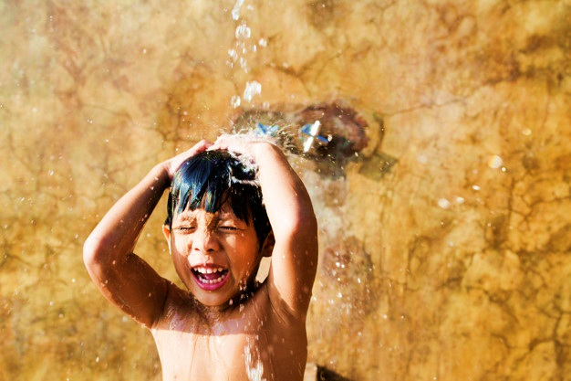
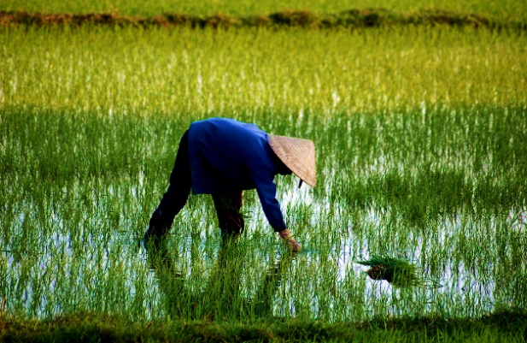
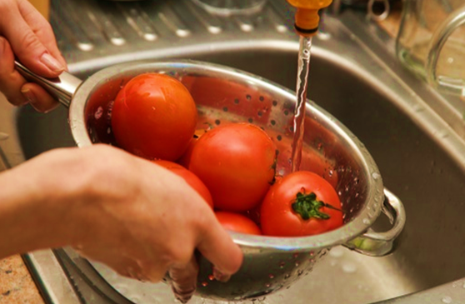
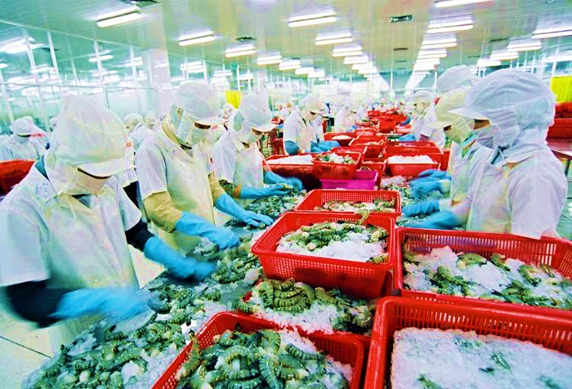
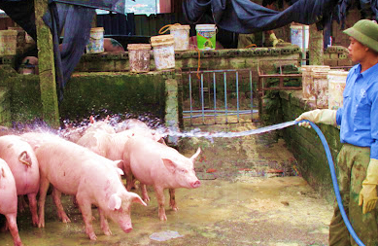
Xếp những hình ảnh sau vào các nhóm thích hợp
nước
trong sinh hoạt
Nước trong
SX NÔNG NGHIỆP
Nước trong
SX CÔNG NGHIỆP

Slide 21

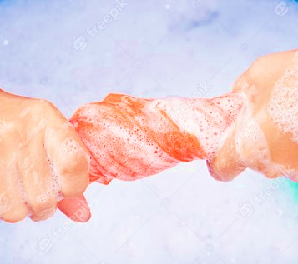
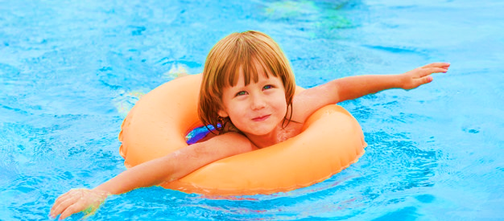
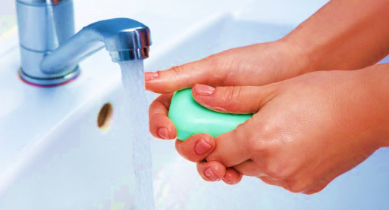
Nước cần cho sinh hoạt của con người

Slide 22
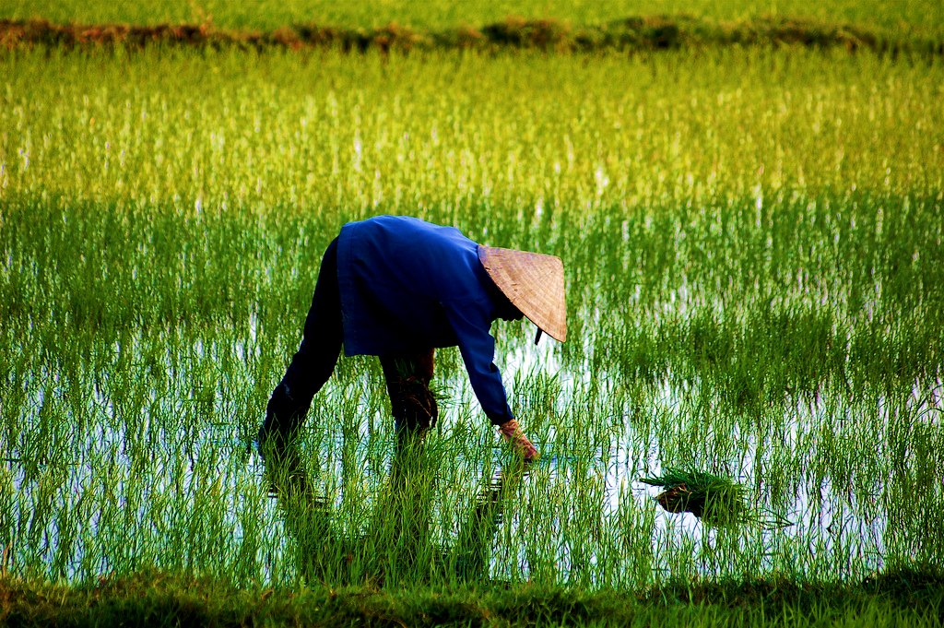
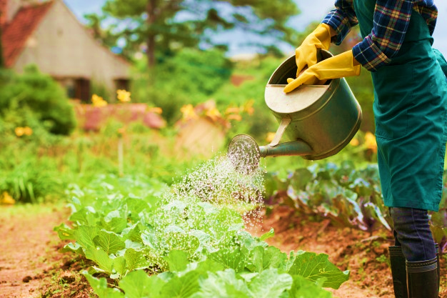

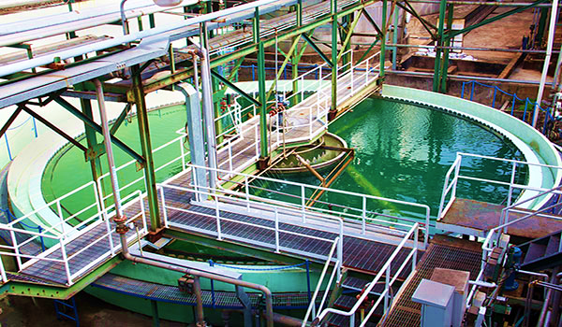

Nước cần để sản xuất nông nghiệp như: trồng trọt, chăn nuôi,..
Nước cần trong các ngành công nghiệp, sản xuất
Chế biến thực phẩm tươi sống
Nhà máy thuỷ điện

Slide 23


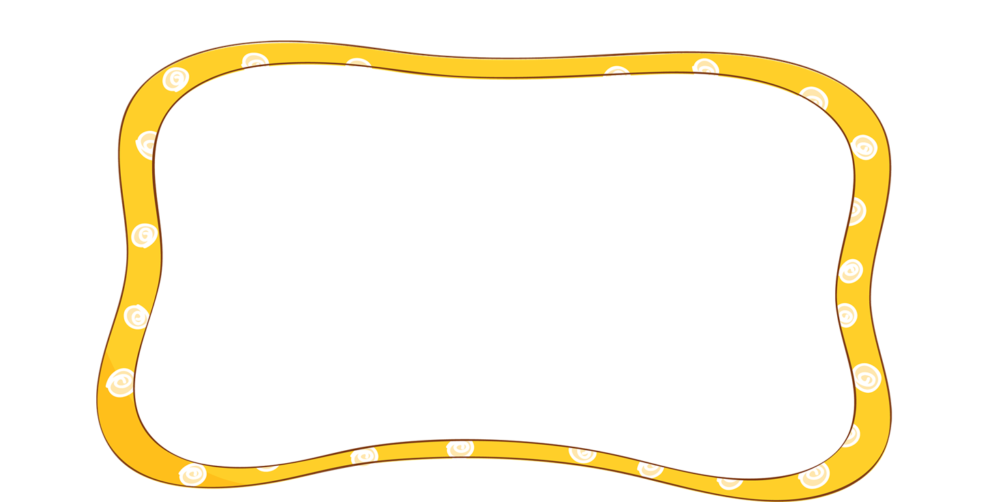
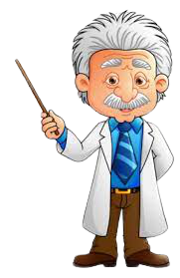
Kết luận
Ngành công nghiệp cần nhiều nước để sản xuất ra các sản phẩm
Ngành trồng trọt sử dụng nhiều nước nhất (lớn hơn từ 5 - 6 tấn lượng nước sử dụng trong công nghiệp và sinh hoạt)

Slide 24
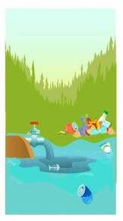
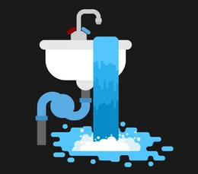
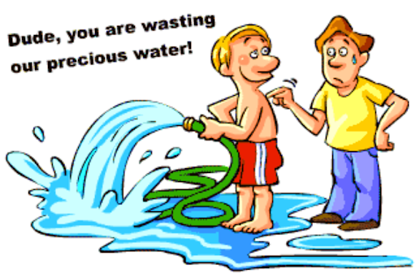
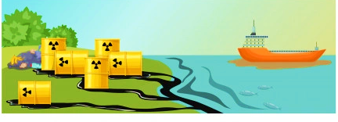

NÊN hay KHÔNG NÊN?
Không nên lãng phí và phá hoại nguồn nước
1
2
3
4

Slide 25


BẢO VỆ VÀ TIẾT KIỆM NƯỚC
Là trách nhiệm của mỗi người
Ngày Nước Thế giới được tổ chức vào ngày 22 tháng 3 hàng năm.

Slide 26

Dặn dò
Ôn lại bài cũ
Chuẩn bị bài mới

Slide 27
Chúc các em học tốt!

